Slide 1
Introdução a instalações remotas/desassistidas usando o openSUSE
Rauhmaru (rauhmaru@opensuse.org)

Slide 2


Raul Libório
Vulgo “Rauhmaru”
openSUSE Member
Moderador do Fórum forums.opensuse.org[1]
Atuação nas equipes de Wiki, Artwork e Tradução
  ShellScript + Muay Thai + Motos + games
[1] http://forums.opensuse.org
rauhmaru@opensuse.org
Notes:
Apresentação

Slide 3

Agenda
Como instalar um host?
Análise de uma instalação tradicional
Métodos avançados
  NetInstall
  SSH
  VNC
  AutoYaST
  PXE

Slide 4

Como instalar um host?

Slide 5


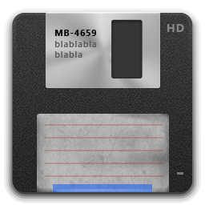

Como instalar um host?
Métodos tradicionais
Mídias de repositórios locais
Disquete ( NOT! )
CD
DVD
USB

Slide 6



Como instalar um host?
Disquete:
  - Vários disquetes necessários
  - Alto risco de perda dos dados
  - Baixa capacidade de armazenamento
  - Não confie em um disquete
CD/DVD:
  + Maior capacidade de armazenamento
  + Método mais utilizado
  - Sensíveis (mimimimi)
  - Não confie em um CD/DVD
USB:
  + Novo método!
  + Alta capacidade de armazenamento
  + Alta velocidade de I/O
  - Não confie em um pendrive

Slide 7

Análise de uma instalação tradicional

Slide 8



Uma instalação convencional
Boot pelo CD/DVD/USB
Inserir informações básicas necessárias
Leitura de pacotes do CD/DVD/USB
A ferramenta completa a instalação básica do sistema

Slide 9


Uma instalação convencional
1. Boot pelo CD/DVD/USB
  Requer um drive e disco para cada sistema
  Pode ser difícil conseguir acesso físico ao host
2. Inserir informações básicas necessárias
  Requer um valioso tempo do administrador
    Aceite de licença
    Definição de hora
    Seleção de ambiente gráfico
      Seleção de pacotes (2 ~ +5min)
    Particionamento (1 ~ +10min)
    Criação de usuários
    Aceite final de instalação
  Possíveis erros, principalmente quando há instalações múltiplas
    Nome de rede duplicado
    Endereço IP duplicado

Slide 10


Uma instalação convencional
3. Leitura de pacotes do CD/DVD/USB
  Requer um drive e disco para cada sistema
  Pode ser difícil conseguir acesso físico ao host
4. A ferramenta completa a instalação básica do sistema
  Certamente necessitará de uma configuração pós-instalação
  Requer um valioso tempo do administrador

Slide 11

Métodos avançados:
Instalações remotas

Slide 12

Métodos avançados
– Instalações remotas
Tipos de repositórios no openSUSE
  FTP
  HTTP
  HTTPS
  SMB/CIFS
  NFS
  CD
  DVD
  Disco Rígido
  USB
  Diretório Local
  Imagem ISO Local

Slide 13
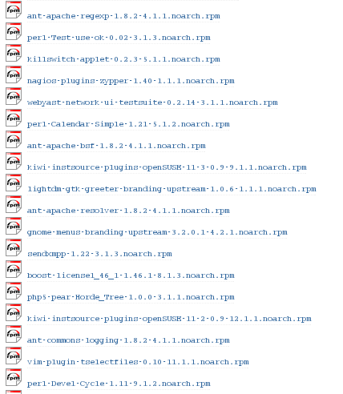
Métodos avançados
– Instalações remotas
NetInstall
Repositórios locais

Slide 14
Métodos avançados
– Instalações remotas
NetInstall
  Utiliza-se o boot local (CD/DVD ou Pendrive)
  Seta-se os parâmetros
  Os pacotes são baixados diretamente dos repositórios oficiais
  + Estabilidade
  + Atualizados
  - Necessita de uma boa conexão

Slide 15

Métodos avançados
– Instalações remotas
Repositórios Locais
  Utiliza-se o boot local (CD/DVD ou Pendrive)
  Seta-se os parâmetros
  Os pacotes são baixados diretamente dos repositórios locais
  + Velocidade
  + Não necessita de Internet
  + Autonomia
  + Segurança
  + Gerência

Slide 16
Métodos avançados
– Instalações remotas
Repositórios Locais
  HOW TO:
    Obtenha o DVD de instalação
    Descompacte
    Instale o apache2
    Configure um diretório virtual, apontando para o diretório descompactado
    Altere as permissões do diretório
    chown -R wwwrun.www /diretorio/do/repositorio
    Teste!
    Adicione!
    Zypper ar http://repositorio/ “Repositorio local”

Slide 17
Métodos avançados
– Instalações remotas: Repositórios
Configuração no Apache
alias /install "/home/raul/lab/openSUSE/11.4/"
<Directory /home/raul/lab/openSUSE/11.4/ >
Options +Indexes +FollowSymLinks
IndexOptions +NameWidth=*
Order Allow,Deny
Allow From All
</Directory>

Slide 18
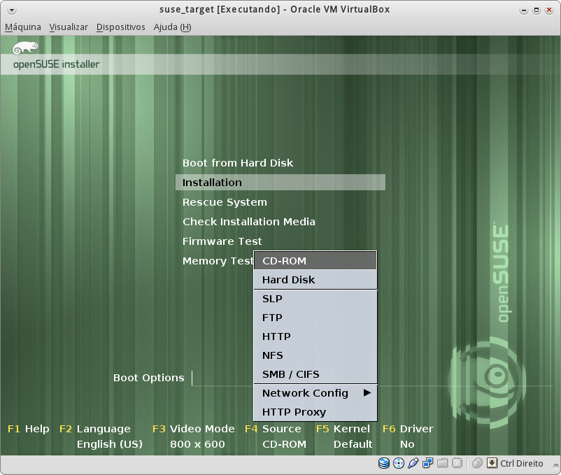
Métodos avançados
– Instalações remotas: Repositórios

Slide 19
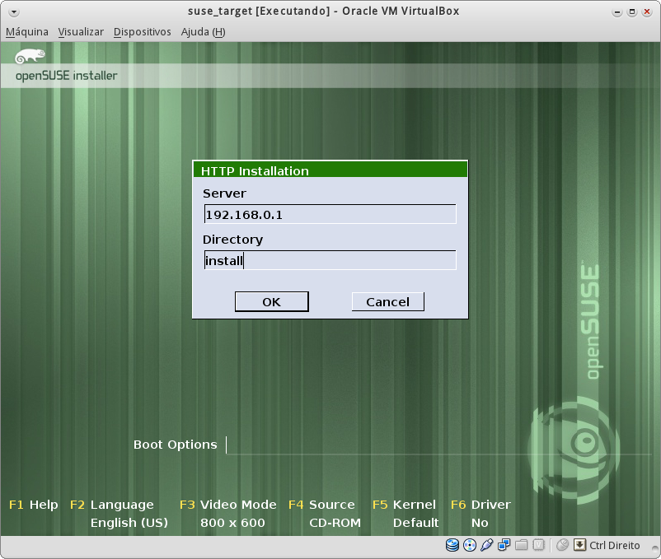
Métodos avançados
– Instalações remotas: Repositórios

Slide 20
Métodos avançados
– Instalações remotas: VNC e SSH
Repositório remoto (NFS, HTTP, FTP ou SMB)
Um host alvo com rede funcionando
Um VNC Client / SSH client
Mídia física para o boot no host alvo(CD, DVD, ou USB)
Endereço IP válido localmente para o repositório local
Endereço IP válido localmente para o host alvo

Slide 21

Métodos avançados
– Instalações remotas: VNC e SSH
Parâmetros para o linuxrc - VNC:
  install=(nfs,http ftp,smb)://path_repo
  netdevice=eth[0,1,2]
  hostip=algum_ip
  netmask=mascara.de.rede
  gateway=ip_gateway
  vnc=1
  vncpassword=algum_password

Slide 22

Métodos avançados
– Instalações remotas: VNC e SSH
Parâmetros para o linuxrc - SSH:
  install=(nfs,http ftp,smb)://path_repo
  netdevice=eth[0,1,2]
  hostip=algum_ip
  netmask=mascara.de.rede
  gateway=ip_gateway
  ssh=1
  sshpassword=algum_password

Slide 23
Métodos avançados
– Instalações remotas: VNC e SSH
Vantagens
    Apenas o boot precisa ser feito localmente
    Não necessita que o sysadmin esteja presente 100% do tempo
    Gerenciar várias instalações simultaneamente
    Escalável
Desvantagens
    Aumento no tráfego de rede (multicast)

Slide 24

Métodos avançados:
Deployment

Slide 25
Métodos avançados
Instalações remotas: Deployment
AutoYaST
  AutoYaST2 é um sistema para a instalação de um ou mais sistemas SUSE Linux automaticamente e sem intervenção do usuário.
  Instalações com o AutoYaST2 são realizadas usando um perfil AutoYaST com a instalação e os dados de configuração.
  Esse perfil pode ser criado usando a interface de configuração do AutoYaST2 e pode ser fornecido ao YaST2 durante a instalação de diferentes maneiras.

Slide 26

Métodos avançados
Instalações remotas: Deployment
Como criar um perfil do AutoYaST
  Através de uma instalação convencional
  Utilizando a Interface de Configuração do AutoYaST

Slide 27
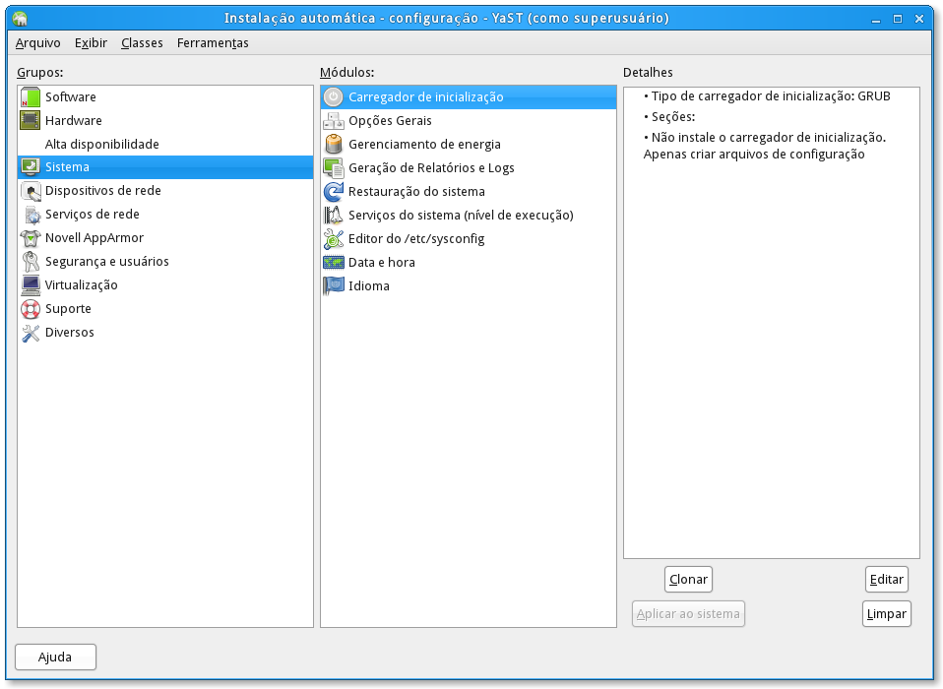
Métodos avançados
– Instalações remotas: Deployment
Como criar um perfil do AutoYaST
  Através de uma instalação convencional
  Utilizando a Interface de Configuração do AutoYaST

Slide 28
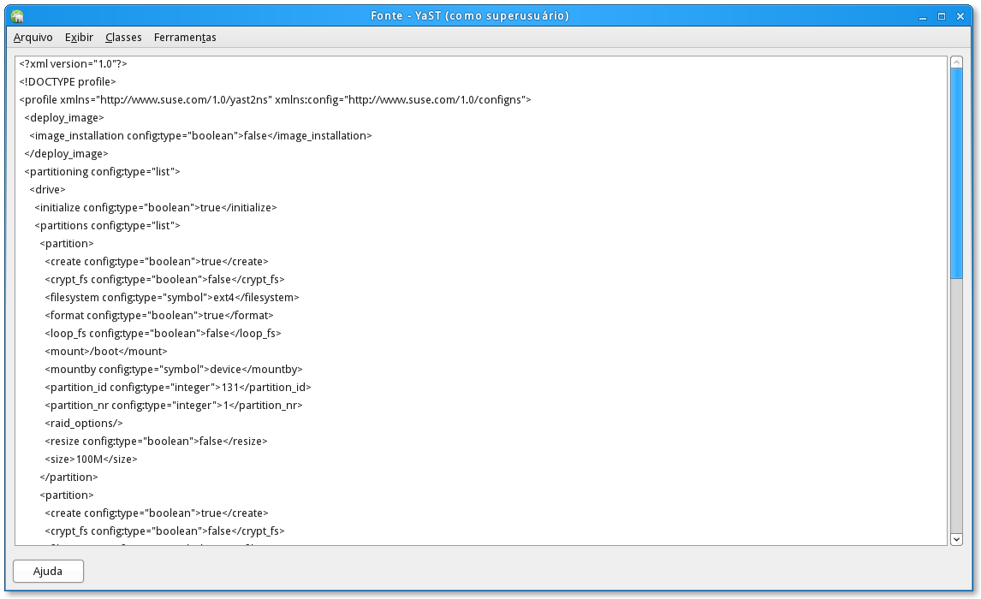

Slide 29
Métodos avançados
Instalações remotas: Deployment
Parâmetros para o linuxrc – AutoYaST
  autoyast=(nfs,http ftp,smb)://path_repo/autoyast.xml
  textmode=1|0
  netdevice=eth[0,1,2]
  hostip=algum_ip
  netmask=mascara.de.rede
  gateway=ip_gateway

Slide 30
Métodos avançados
Instalações remotas: PXE + AutoYaST
Vantagens
  Boot pela rede!
  Não necessita de mídia física
  Sem CDs!
  Sem DVDs!
  Sem USBs!
  Libera o sysadmin
  Praticidade
  Agilidade
  Padronização

Slide 31
Métodos avançados
Instalações remotas: PXE + AutoYaST
Configuração PXE
  DHCP:
    allow booting;
    option domain-name "flisol.org";
    option routers 192.168.0.1;
    subnet 192.168.0.0 netmask 255.255.255.0 {
    option broadcast-address 192.168.0.255;
    pool {
    default-lease-time 180;
    max-lease-time 360;
    option domain-name "flisol.org";
    filename "pxelinux.0";
    server-name "installserver";
    next-server 192.168.0.1;
    range 192.168.0.10 192.168.0.100;
    }
    }

Slide 32
Métodos avançados
Instalações remotas: PXE + AutoYaST
Configuração PXE
  TFTP
    Baixe e instale o atftp
    Baixe e instale o syslinux
    Mover o arquivo pxelinux.0 para o diretório root do atftp /srv/tftpboot
      cp /usr/share/syslinux/pxelinux.0 /srv/tftpboot
    Crie o diretório pxelinux.cfg
      mkdir -p /srv/tftp/tftpboot/pxelinux.cfg

Slide 33
Métodos avançados
Instalações remotas: PXE + AutoYaST
Configuração PXE
  TFTP – continuação
  Crie o arquivo /srv/tftp/tftpboot/pxelinux.cfg/default
    DISPLAY f1.txt
    F1 f1.txt
    default install
    prompt 1
    timeout 30
    # Install i386 Linux
    label install
    kernel linux
    append initrd=initrd splash=silent vga=0x314 showopts install=http://192.168.0.1/install autoyast=http://192.168.0.1/install/autoyast.xml

Slide 34
Métodos avançados
Instalações remotas: PXE + AutoYaST
Configuração PXE
  TFTP – continuação
  Copie do seu repositório local, os seguintes arquivos e coloque no root do atftp:
    cd /srv/www/htdocs/install/boot/i386/loader
    cp initrd vmlinuz /srv/tftp/tftpboot/
  Crie o arquivo F1.txt, também no root do atftp:
    boot options:
    install - instalar openSUSE
    boot:

Slide 35
Métodos avançados
Instalações remotas: PXE + AutoYaST
Configuração PXE
  TFTP – continuação
  Pontos importantes:
    Verifique se o parâmetro next-server no DHCP aponta para o mesmo endereço que o ATFTP
    O Boot PXE está habilitado no host-alvo?
    O Boot PXE é o boot primário no host-alvo?
    O repositório foi testado em outra máquina?

Slide 36
Introdução a Instalações Remotas/ Desassistidas usando o openSUSE
Referências:
  http://en.opensuse.org/SDB:PXE_boot_installation
  http://doc.opensuse.org/documentation/htmlsingle/openSUSE/opensuse-reference.htm
  http://suse.gansert.net/
  http://www.suse.de/~ug
  http://lists.opensuse.org/opensuse-autoinstall/

Slide 37
Principais canais de comunicação
Forums
  SUSEBR.org: http://susebr.org
  Oficial: http://forums.opensuse.org/portuguese/
Site – http://opensuse.org/
Wiki – http://en.opensuse.org/
Wiki em português: http://pt.opensuse.org/
IRC – Servidor freenode
  #opensuse, #opensuse-pt
  Lista completa: http://pt.opensuse.org/openSUSE:Lista_do_IRC
Listas de email
  openSUSE em pt opensuse-pt@opensuse.org
  Lista completa http://lists.opensuse.org/

Slide 38
Sugestões?
Você tem uma idéia?
Quer propor alguma mudança?
Quer saber quais serão as próximas novidades?
Acesse o openFATE
https://features.opensuse.org/

Slide 39
Dúvidas?

Slide 40





Slide 41

Muito Obrigado!

